Slide 1
Міністерство освіти і науки України
Східноукраїнський національний університет ім. В. Даля
Магістратура державного управління
Організація і удосконалення системи пенсійного забезпечення населення України на прикладі УПФУ в м. Сєвєродонецьк
Слухач Малолєтня Ольга Костянтинівна
Науковий к.е.н., доцент
керівник Шведчиков Андрій Павлович

Slide 2
Актуальність теми
- питання про організацію проведення реформування системи пенсійного забезпечення населення сьогодні гостро стоїть у багатьох країнах світу, в тому числі і в Україні

Slide 3
Об’єкт дослідження
- діяльність Управління Пенсійного Фонду України в м. Сєверодонецьку ,
як складової системи пенсійного забезпечення населення України.

Slide 4
Предметом дослідження
- організація процесу реформування пенсійної системи в Управлінні Пенсійного Фонду України.

Slide 5
Мета магістерської роботи
- всебічне дослідження організації процесу реформування системи пенсійного забезпечення населення в Управлінні Пенсійного Фонду України та розробка і обґрунтування пропозицій, щодо удосконалення організації реформування пенсійної системи.

Slide 6
Багаторівнева пенсійна система
.
Рівень 1
реформована солідарна система
Рівень 2
загальнообов‘язкова накопичувальна пенсійна система
Рівень 3
добровільна недержавна система пенсійних заощаджень

Slide 7
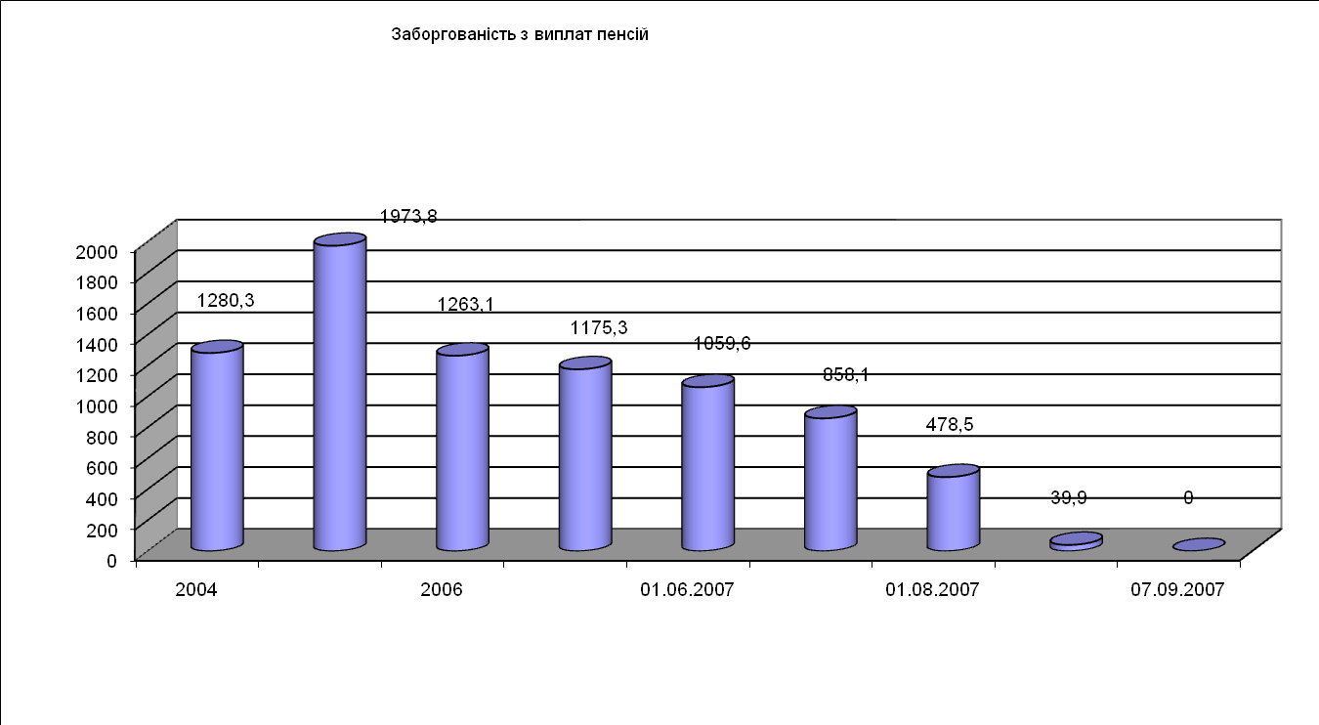
Динаміка заборгованості з виплат пенсій

Slide 8
Частка пенсіонерів у загальній чисельності населення
.

Slide 9
Структура органу ПФУ в м. Сєвєродонецьк
.
Керівник управління
Відділ з призна-чення пенсій
Відділ з випла-ти пенсій
Відділ обліку над-ход-ження плате-жів
Відділ
по конт-
рольно-переві-
рочній
роботі
Відділ
викона-ння
бюдже-ту
Відділ
персо-нофі-кован-ного
обліку
Відділ
по ро-боті із
звер-
нення-ми грома-дян
Юри-дичнийвідділ
Відділ
прог-рамно-тех-ніч-ного
забез-
печен-ня

Slide 10
Динаміка надходжень і видатків УПФУ в м.Сєвєродонецьку за 2006-2008 роки

Slide 11
Відшкодування витрат на виплату і доставку пільгових пенсій

Slide 12
Динаміка росту кількості платників до УПФУ у 2006-2008 роках

Slide 13
Основні принципи пенсійної реформи
реалізація конституційних прав громадян на соціальний захист
розробка та прийняття законодавчої бази з питань обов'язкового державного та додаткового недержавного пенсійного забезпечення громадян у повному обсязі
створення умов для реалізації страхових принципів в пенсійному забезпеченні
підвищення особистої відповідальності працівника за рівень його матеріального забезпечення при виході на пенсію
повне врахування результатів трудової діяльності працівника при нарахуванні йому соціальної та трудової пенсії
створення надійних механізмів заощадження та інвестування коштів з метою отримання гарантованого доходу при виході на пенсію та/або досягненню пенсійного віку

Slide 14
Цілі пенсійної реформи
встановити залежність розміру пенсії від величини заробітку і трудового стажу
заохотити громадян до заощадження коштів на старість
створити ефективнішу і дієвішу систему адміністративного управління в пенсійному забезпеченні
забезпечити фінансову стабільність пенсійної системи
забезпечити надійність заощаджень учасників пенсійних програм
підвищити рівень життя пенсіонерів

Slide 15
Послідовність дій по оновленню пенсійної системи
  створити єдину комп'ютеризовану інформаційну систему (персоніфікований облік страхових внесків, систему звітності)
  вдосконалити адміністративну підтримку сучасної солідарної системи
  реформувати чинну солідарну систему. Внести до цієї системи відповідні законодавчі та нормативні зміни, які забезпечили б її платоспроможність
  функцію фінансування не пенсійних виплат (соціальні пенсії, допомоги малозабезпеченим тощо) передати до державного бюджету
  обчислювати середню заробітну платню для нарахування пенсії за весь період трудової діяльності, враховуючи при цьому рівень інфляції в різні роки
  реформувати пенсійну систему для інвалідів
  поступово перейти до виплати пільгових пенсій (зокрема, колишнім працівникам шкідливих виробництв, державним служ­бовцям та ін.) за рахунок працедавців
  подовжити вік виходу на пенсію (згодом встановити однаковий пенсійний вік для жінок і чоловіків)
  матеріально стимулювати пізніший вихід на пенсію
  розробити і втілити нормативно-законодавчу базу накопичувальної системи. Вона має регулювати діяльність банків, довірчих товариств, пенсійних та інвестиційних фондів тощо. Створити умови для формування стабільної банківської системи, здатної обслуговувати інвестиційні операції пенсійних фондів і гарантувати безпеку цих операцій
  розробити нові механізми обчислення виплат і достосувати їх до міжнародних стандартів
  підготувати висококваліфіковані кадри для управління пенсійними системами
  запровадити загальнонаціональну програму інформування громадян щодо цілей та завдань пенсійної реформи

Slide 16
Визнання необхідності розвитку недержавного пенсійного страхування в м.Сєверодонецьку
Складання переліку підприємств, на яких можливе створення корпоративних фондів
Складання переліку існуючих фондів, які можна залучити до роботи в м. Сєвєродонецьк
с
Створення корпоративних фондів підприємств
Залучення існуючих фондів до роботи в м. Сєвєродонецьк
Вибір одного-двох підприємств
Вибір одного-двох фондів
Інформаційна підтримка для підприємств
Організаційна підтримка для фондів
Створення та реєстрація їх корпоративних фондів
Відкриття представництва фонду
Початок діяльності недержавних пенсійних фондів в м. Сєвєродонецьк

Slide 17
Причини створення обов'язкової накопичувальної системи
згладжування з часом коливань сум пенсійних внесків і виплат, що їх спричиняють демографічні зміни у солідарній системі
приватизація управління пенсійним забезпеченням і/або управління пенсійними активами
заохочення громадян до заощадження коштів упродовж трудової діяльності
пом'якшення наслідків від непередбачених політичних рішень, у результаті яких можуть виникнути фінансові проблеми у майбутньому
збільшення заощаджень для фінансування економічного розвитку

Slide 18
Проблеми для здійснення пенсійного реформування
Недостатні надходження від сплати пенсійних внесків через великий розмір тіньового сектору економіки, фінансові труднощі багатьох державних підприємств і вбудовані в нинішню систему стимули ухиляння від сплати податків і обов'язкових відрахувань до соціальних фондів
Велика чисельність пенсіонерів в співвідношенні з кількістю зайнятого населення через велику кількість пільгових пенсій, простоту набуття пенсій по інвалідності, низький вік виходу на пенсію, нижчий вік виходу на пенсію для жінок
Невідповідність розмірів пенсій через обмеження максимального розміру пенсій
Неефективне управління системою пенсійного забезпечення через розподіл адміністративних функцій між Пенсійним фондом і Міністерством праці та соціальної політики
Соціальна несправедливість пенсійного забезпечення, що виражена у високій ставці пенсійних внесків та низькому розмірі пенсій

Slide 19
Основні пріоритетні напрямки вдосконалення дії спрощеної системи оподаткування
зниження граничного річного обсягу виручки для фізичних осіб-підприємців з 500 тис. грн до 300 тис. грн.
удосконалення оподаткування суб’єктів малого підприємництва при переході їх зі спрощеної системи оподаткування на загальну
удосконалення порядку ведення спрощеного бухгалтерського обліку та фінансової звітності
підвищення відповідальності суб’єктів підприємництва у разі порушення ними норм, які визначають порядок застосування спрощеної системи оподаткування
збереження чинної системи фіксованих ставок єдиного податку виключно для фізичних осіб-підприємців з невеликим рівнем доходів, які займаються роздрібною торгівлею на ринках та наданням побутових послуг населенню
запровадити оподаткування інших фізичних осіб-підприємців єдиним податком за принципом оціночного доходу
виключення зі складу єдиного податку ПДВ, плати за землю, ресурсних платежів і внесків до державних цільових фондів
виключення зі спрощеної системи оподаткування тих видів діяльності, які є високорентабельними або доходи від яких є переважно пасивними
включення до об’єкта оподаткування єдиним податком для юридичних осіб усіх доходів, що отримуються такими особами, а не лише виручки від реалізації продукції (товарів, робіт, послуг)
оподаткування суми перевищення граничного річного обсягу виручки платників єдиного податку за ставкою єдиного податку 15% для фізичних осіб та 25% для юридичних осіб за результатами звітного (податкового) періоду, в якому відбулось таке перевищення
запровадження для фізичних осіб-підприємців реєстраторів розрахункових операцій та розрахункових книжок (на вибір таких фізичних осіб-підприємців)
усунення існуючих схем мінімізації податкових зобов’язань з використанням платників єдиного податку

Slide 20
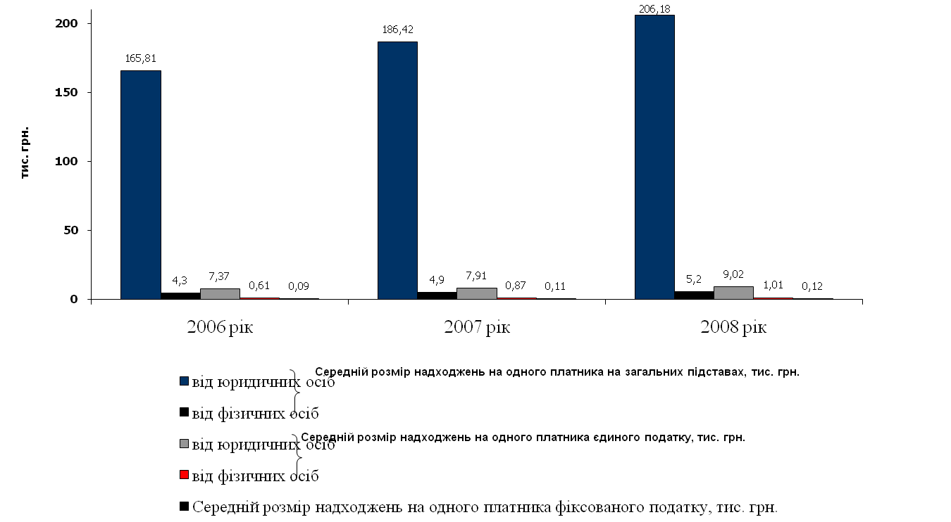
Динаміка надходжень до УПФУ від платників внесків загальної та спрощеної систем оподаткування

Slide 21
.
Дякую Вам за увагу !

